Slide 1
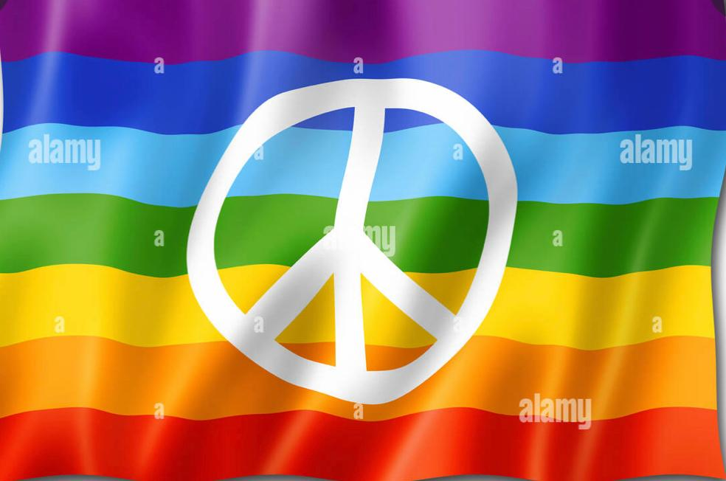
La Pace
Vincenzo Fiume 3° I

Slide 2
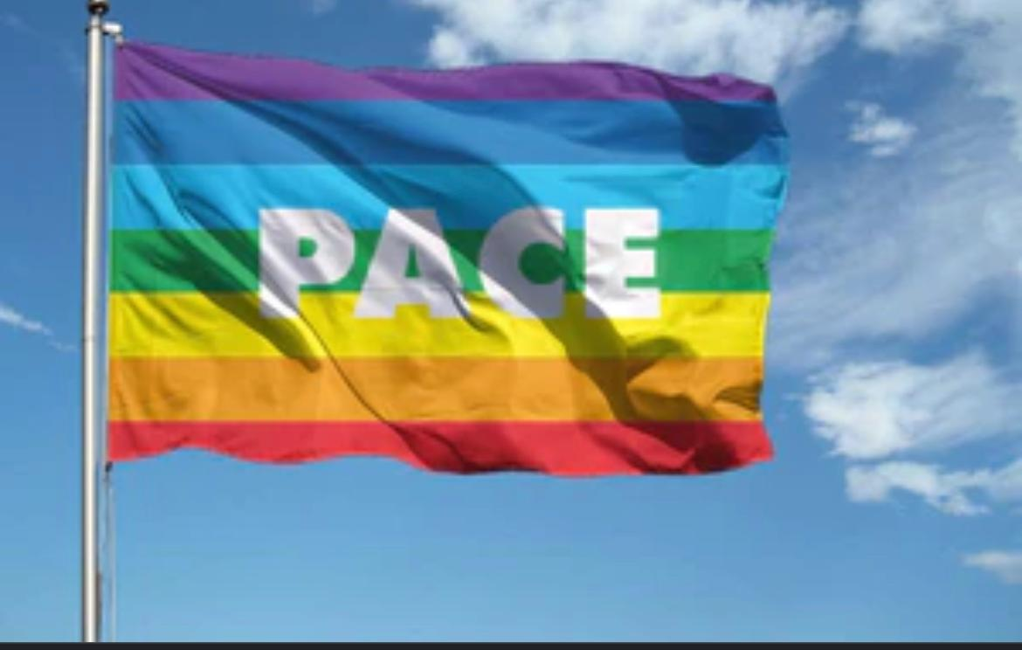
La Pace è una condizione sociale, politica
(per estensione anche personale ovvero intraindividuale,
o eventualmente legata ad altri contesti),caratterizzata dalla presenza di condivisa armonia contemporanea assenza di tensioni e conflitti.

Slide 3
Il simbolo della pace creato nel 1958 da un artista è designer britannico, Gerardo Holtom, come simbolo della campagna per il Disarmo Nucleare per diventare poi simbolo dell'antimilitarismo negli anni sessanta.
Rappresenta la sovrapposizione delle lettere N e D dell'alfabeto semaforo. La fontana del tempo onora i primi 100 anni di pace tra il regno Unito e gli Stati Uniti d'America risultanti dalla firma del trattato di Gand nel 1814

Slide 4
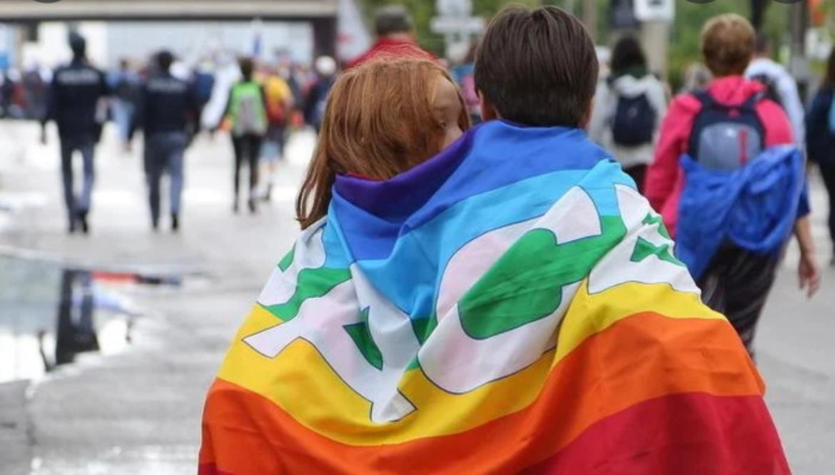
La pace che si instaura tra due nazioni in seguito a una guerra può trarre origine della cessazione del conflitto per comune accordo fra le nazioni coinvolte oppure essere imposta quando il suo mantenimento è possibile sotto il rispetto di condizioni dettate dalla nazione che ha vinto il conflitto o quando la superiorità di una delle parti è tale da scongiurare qualsiasi azione di rivolta da parte della nazione in condizione di inferiorità.
La pace viene considerata (o dovrebbe essere considerata , secondo l'opinione corrente) un valore universalmente riconosciuto che sia in grado di superare qualsiasi barriera sociale e/o religiosa e ogni pregiudizio ideologico, in modo da evitare situazioni di conflitto fra due o più persone, due o più religioni.

